Slide 1
지역별 IT 산업 규모 분석
팀: 팀명 정할 시간에 자료찾자
멤버: 이현길, 김동현, 고우석, 임소영

Slide 2
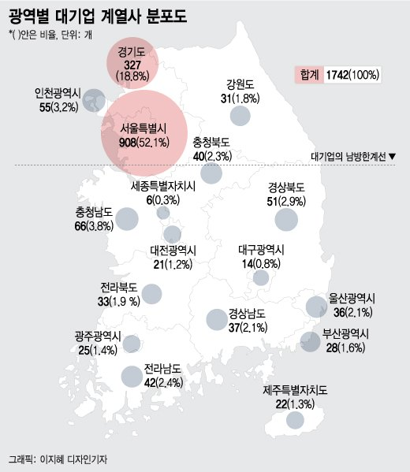

팀원 파트 분배
내용 | 담당
주제 선정 | 이현길, 김동현, 고우석, 임소영
자료 조사 | 이현길, 김동현, 고우석, 임소영
현황 분석 | 이현길
원인 분석 | 김동현, 고우석, 임소영
결론 도출 | 이현길, 김동현, 고우석, 임소영
발표 자료 준비 | 이현길
발표 | 이현길, 김동현, 고우석, 임소영
출처: 애플경제

Slide 3
목차
1. | 주제 선정 이유
2. | 현황 – 지역별 IT 산업 규모
3-1. | 분석 – 지역별 격차 원인 (인구)
3-2. | 분석 – 지역별 격차 원인 (연봉, 근로일수)
3-3. | 분석 – 지역별 격차 원인 (경영 애로사항)
4. | 결론

Slide 4
1. 주제 선정 이유
발표자 : 이현길

Slide 5
주제 선정 이유
출처: 머니투데이
출처: 경향신문

Slide 6
2. 지역별 IT 산업 규모
발표자 : 이현길

Slide 7
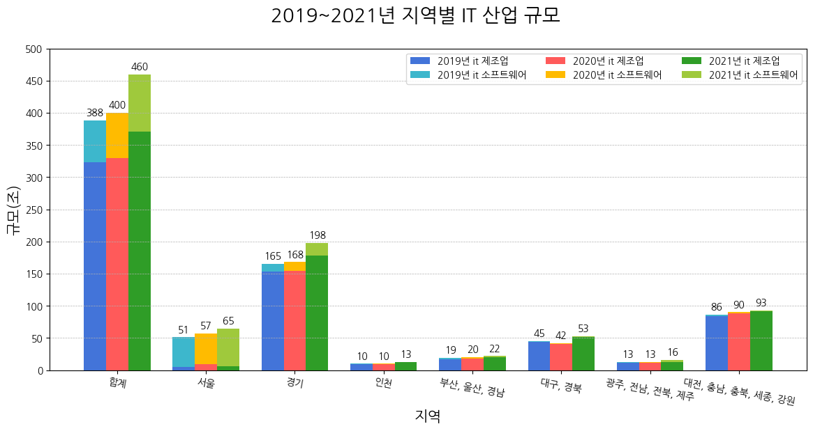
지역별 IT 산업 규모

Slide 8
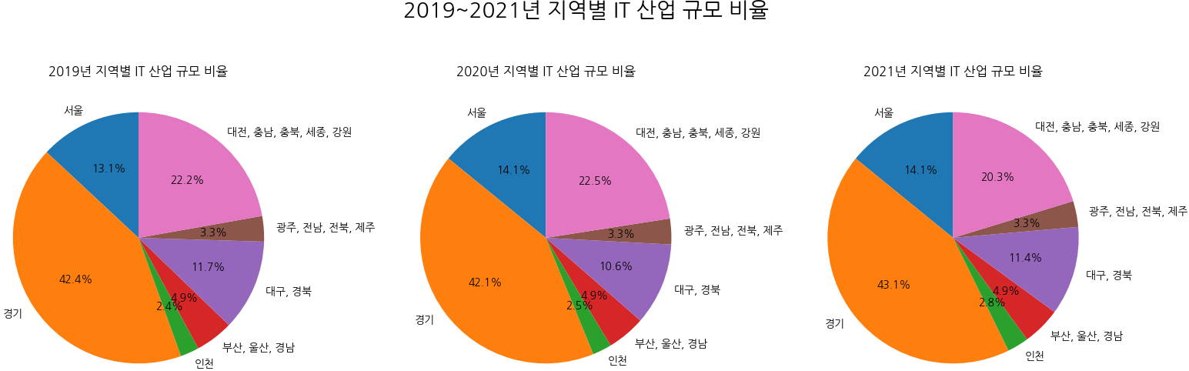
지역별 IT 산업 규모

Slide 9
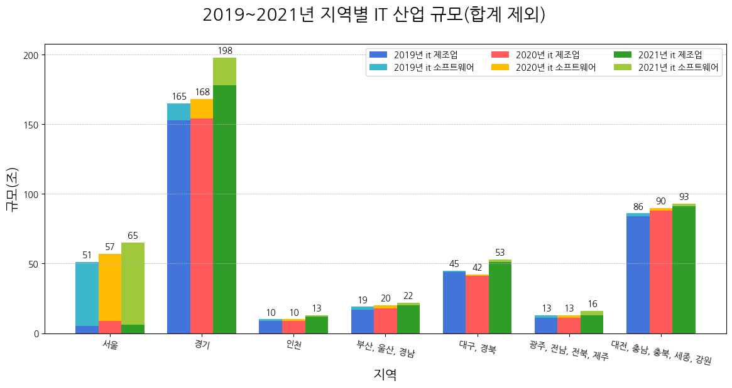
지역별 IT 산업 규모

Slide 10
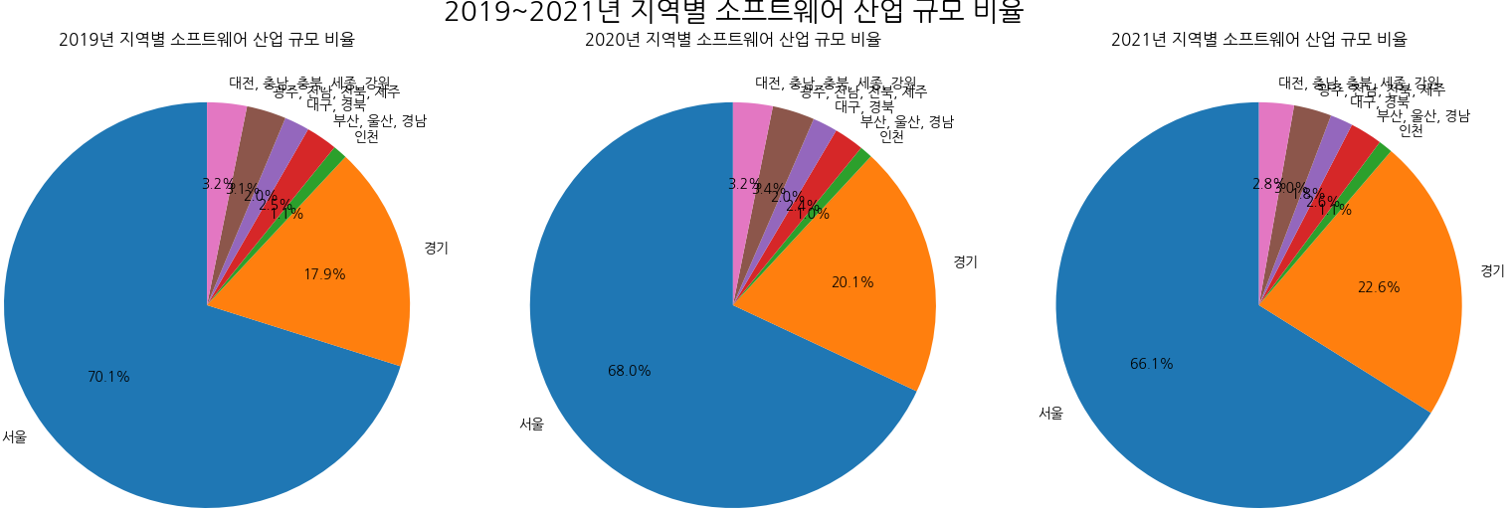
지역별 IT 산업 규모

Slide 11
3-1. 지역별 격차 원인 (인구)
발표자 : 김동현

Slide 12
ICT 산업 - 정보통신방송기기
ICT산업별(1) | ICT산업별(2) | ICT산업별(3)
정보통신방송기기 | 소계 | 소계
 | 전자부품 | 소계
 |  | 반도체
 |  | 평판디스플레이
 |  | 센서
 |  | 전자관
 |  | 수동부품
 |  | PCB
 |  | 접속부품
 |  | 기타전자부품
 | 컴퓨터 및 주변기기 | 소계
 |  | 컴퓨터
 |  | 주변기기
 | 통신 및 방송기기 | 소계
 |  | 통신기기
 |  | 방송용장비
 | 영상 및 음향기기 | 소계
 |  | 영상기기
 |  | 음향기기
 | 정보통신응용기반기기 | 소계
 |  | 가정용전기기기
 |  | 사무용기기
 |  | 의료용기기
 |  | 측정제어분석기기
 |  | 전기장비
 |  | 기타정보통신응용기반기기

Slide 13
ICT 산업 - 소프트웨어 및 디지털콘텐츠
소프트웨어 및 디지털콘텐츠 | 소계 | 소계
 | 패키지소프트웨어 | 소계
 |  | 시스템소프트웨어
 |  | 응용소프트웨어
 | 게임소프트웨어 | 소계
 | IT서비스 | 소계
 |  | IT컨설팅 및 시스템개발
 |  | IT시스템관리 및 지원서비스
 |  | 기타IT서비스

Slide 14
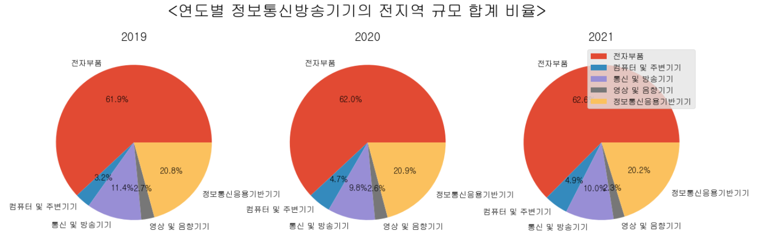

Slide 15
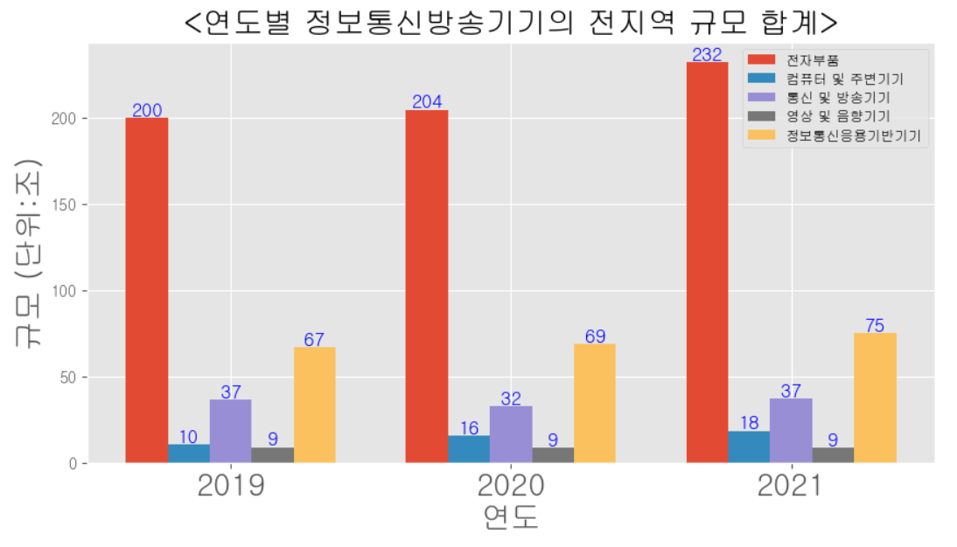

Slide 16
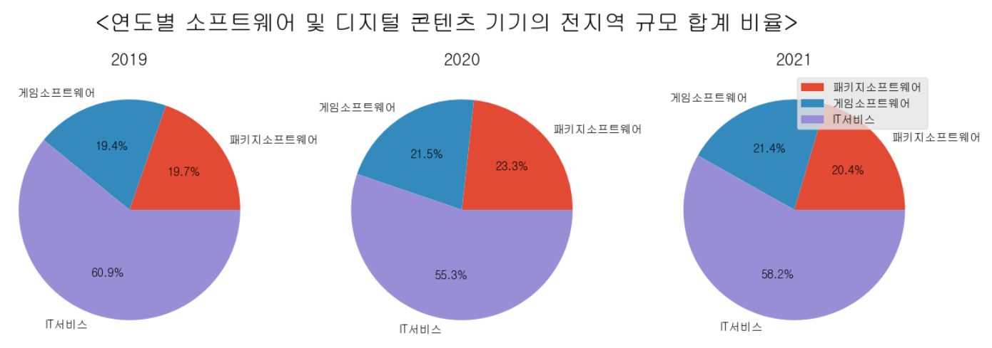

Slide 17
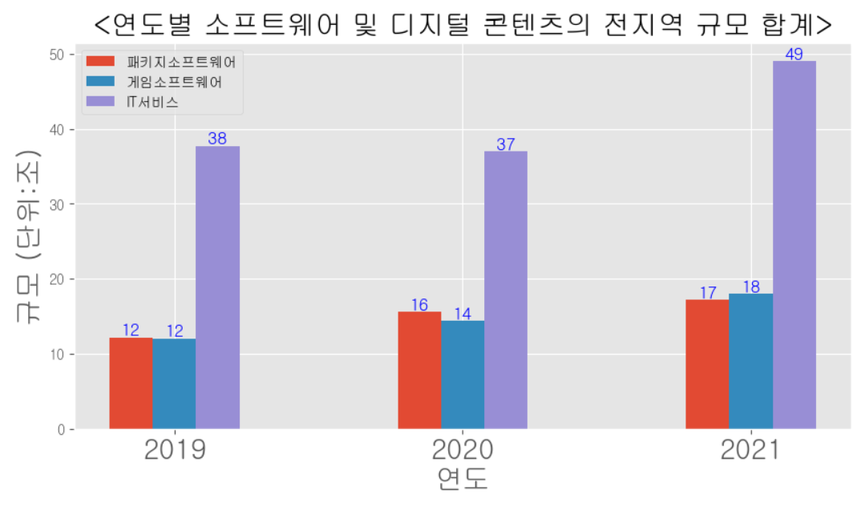

Slide 18
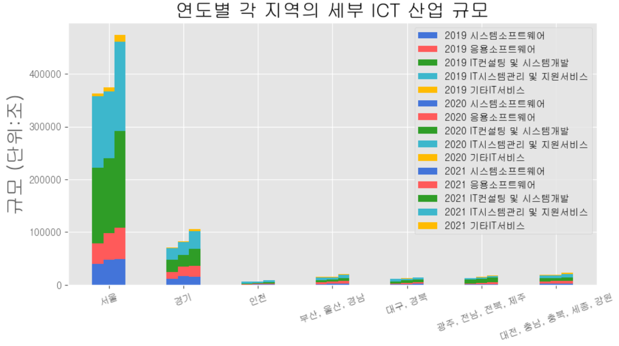
소프트웨어 관련 산업 규모 변화

Slide 19
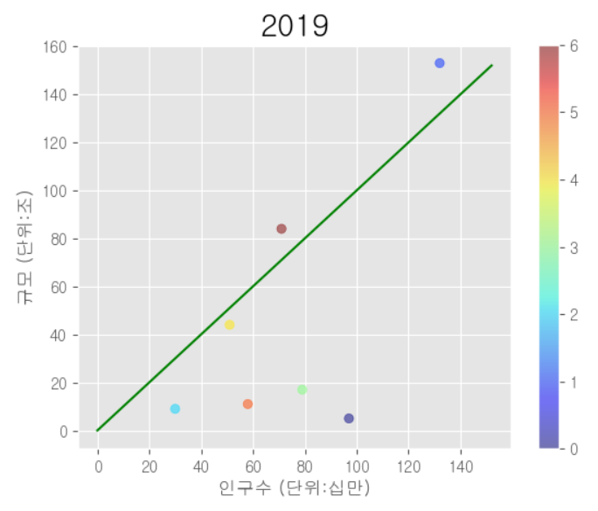
정보통신방송기기 산업규모와 인구수 비교
대전,충남,충북,세종,강원
광주,전남,전북,제주
대구,경북
부산,울산,경남
인천
경기도
서울

Slide 20
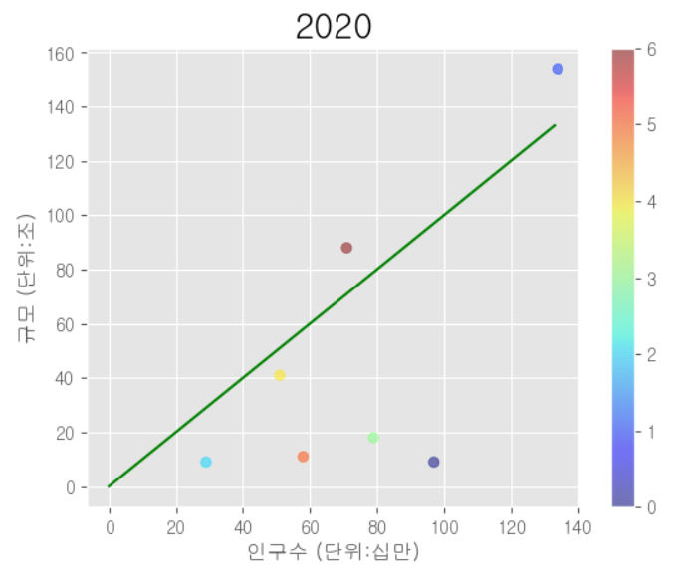
정보통신방송기기 산업규모와 인구수 비교
대전,충남,충북,세종,강원
광주,전남,전북,제주
대구,경북
부산,울산,경남
인천
경기도
서울

Slide 21
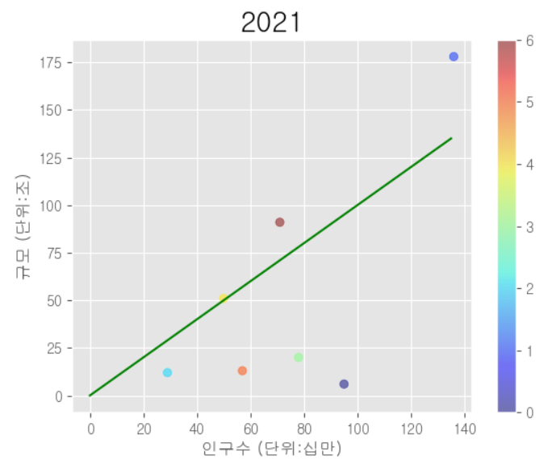
정보통신방송기기 산업규모와 인구수 비교
대전,충남,충북,세종,강원
광주,전남,전북,제주
대구,경북
부산,울산,경남
인천
경기도
서울

Slide 22
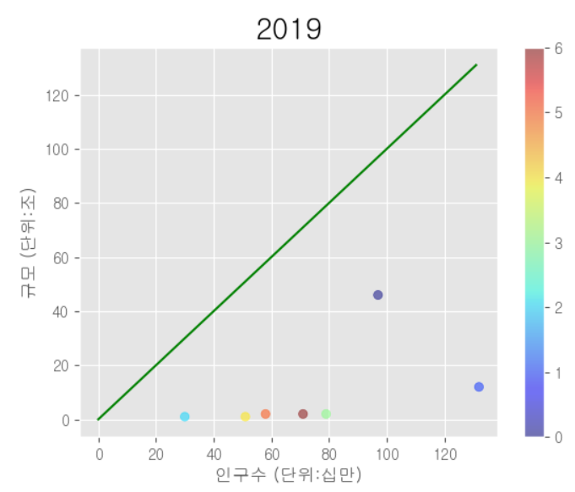
소프트웨어 관련 산업규모와 인구수 비교
대전,충남,충북,세종,강원
광주,전남,전북,제주
대구,경북
부산,울산,경남
인천
경기도
서울

Slide 23
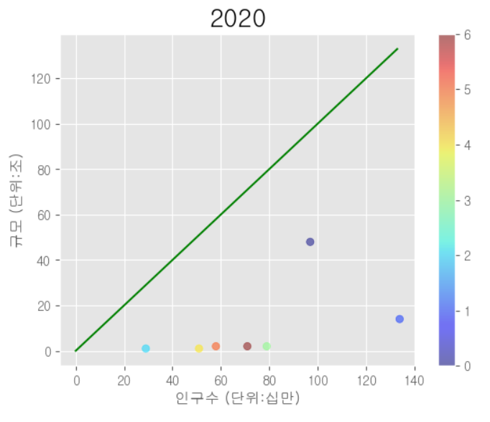
소프트웨어 관련 산업규모와 인구수 비교
대전,충남,충북,세종,강원
광주,전남,전북,제주
대구,경북
부산,울산,경남
인천
경기도
서울

Slide 24
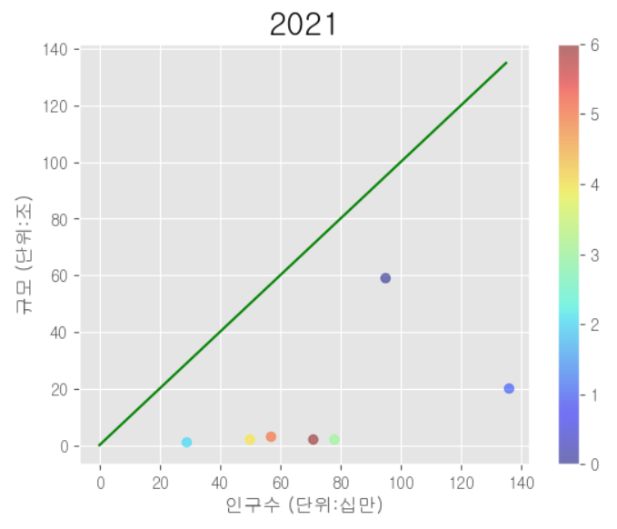
소프트웨어 관련 산업규모와 인구수 비교
대전,충남,충북,세종,강원
광주,전남,전북,제주
대구,경북
부산,울산,경남
인천
경기도
서울

Slide 25
3-2. 지역별 격차 원인 (연봉, 근로일수)
발표자 : 고우석

Slide 26
지역별 격차 원인 분석 (노동생산성, 연봉, 근로일수)
노동생산성: 벌어들이는 재화와 용역의 가치(돈) ÷ 총노동시간
노동자 한 명이 얼마의 재화와 용역의 가치를 생산 하느냐를 확인하는 척도
이것에 영향을 미치는 요소: 1.개인이 받는 임금, 2.벌어들이는 재화,용역 가치(즉,노동자의 능력이나 효율성)

Slide 27
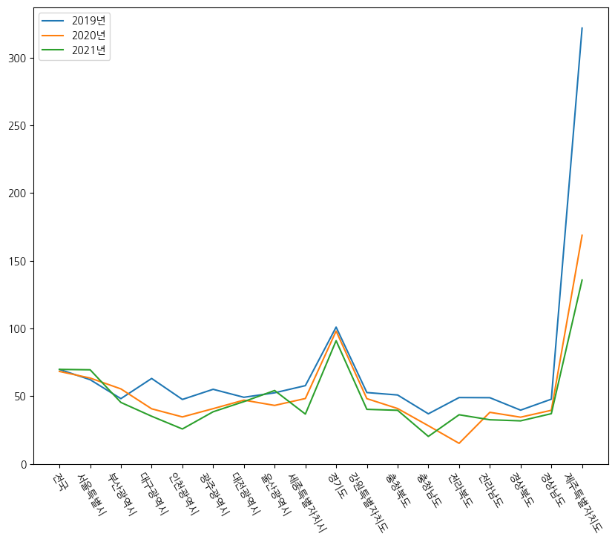
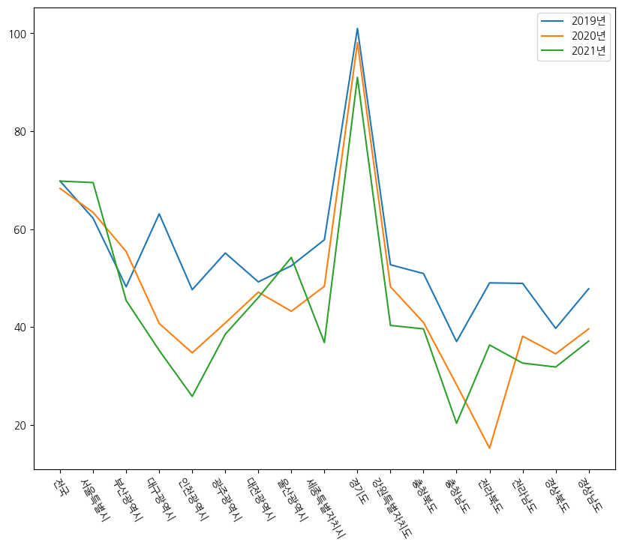
지역별 격차 원인 분석(노동생산성, 연봉, 근로일수)
출처: 서비스업 기업규모별 노동생산성 (kosis.kr)

Slide 28
지역별 격차 원인 분석(노동생산성, 연봉, 근로일수)
전반적으로 경기도와 서울의 노동생산성 수치가 다른 지역에 비해 높은 것을 확인 할 수 있었습니다.
또한, 3개년 동안 노동생산성 수치가 비교적 크게 변화한 지역은 ‘대구‘, ’인천’, ’광주‘, ‘충남’, ’전북‘ 등이었습니다.
꾸준히 감소세를 보이고 있는 곳은 ‘대구‘, ’인천’,’전남‘이었습니다

Slide 29
지역별 격차 원인 분석(노동생산성, 연봉, 근로일수)
노동생산성 지표를 바탕으로 서울,경기에 비해 다른 지역의 노동생산성이 낮은 이유에 대해서는 두가지 이유를 생각해 볼 수 있습니다.
노동자의 생산력 문제
노동자가 받는 임금 문제
만약 노동생산성이 타 지역에 비교해 높은 서울,경기의 임금이 조금 더 높다면 유의미한 관계성을 유추해 볼 수 있겠습니다.
또한 감소추세를 보이는 지역의 임금도 감소추세를 보인다면 생산성이 낮은 지역의 임금 또한 꾸준히 낮아졌음을 확인할 수 있을 것이라 여겼습니다.

Slide 30
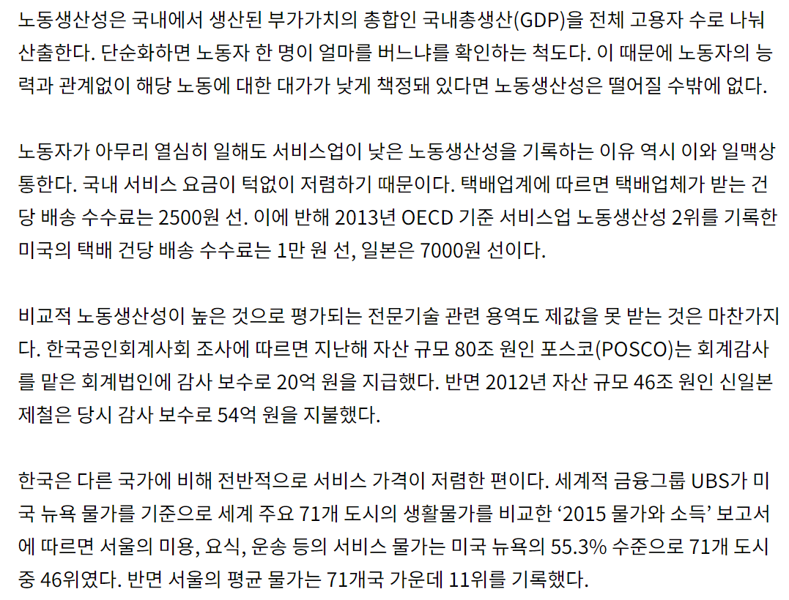
지역별 격차 원인 분석 (노동생산성, 연봉, 근로일수)
노동생산성은 노동자 한 명의 효율을 나타내는 지표로 보일 수 있지만, 사실 노동자의 수나, 임금요건에 따라서도 변화하는 지표이다.
출처: 노동생산성 낮은 것이 근로자 탓?｜주간동아 (donga.com)

Slide 31
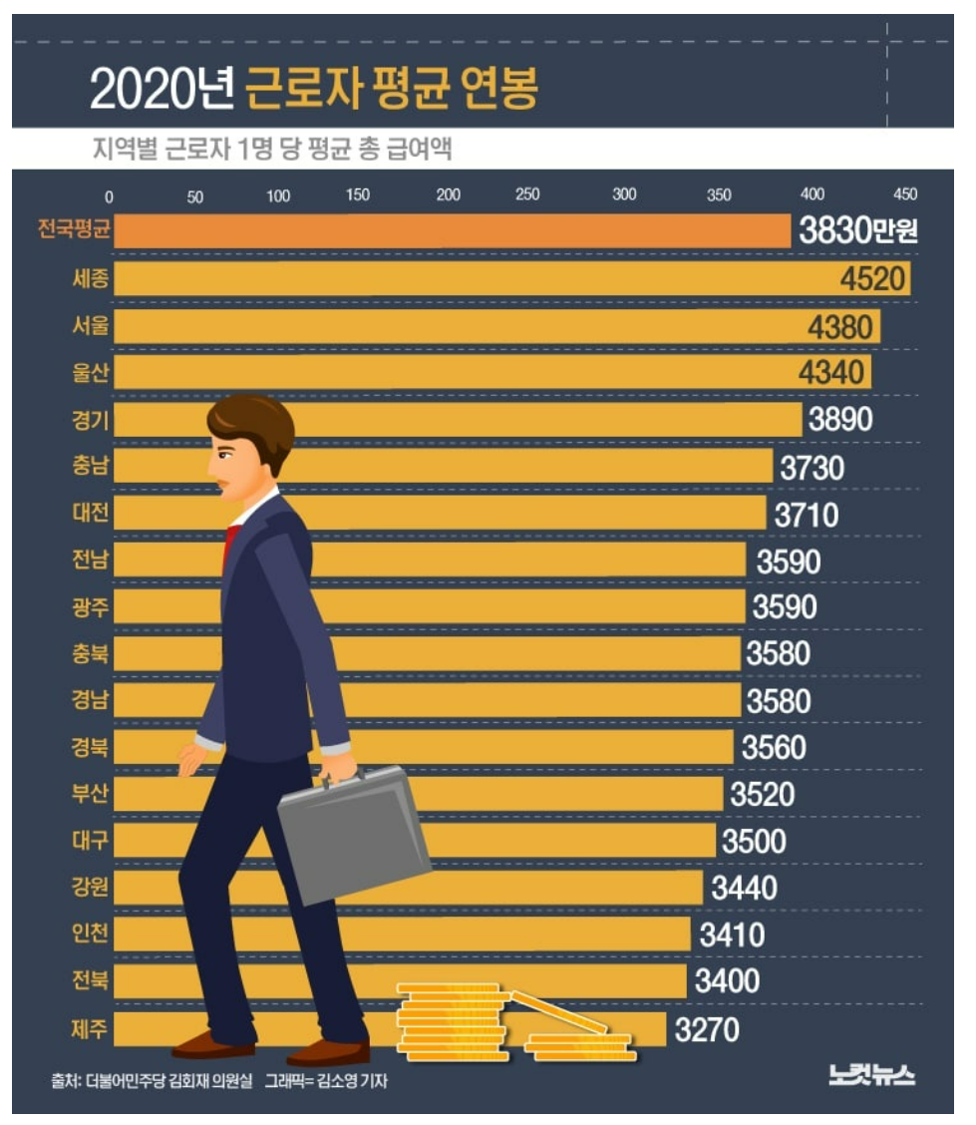
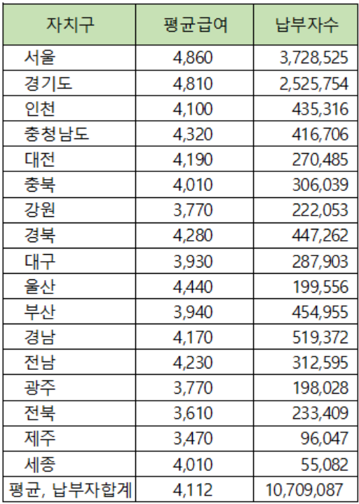
지역별 격차 원인 분석(노동생산성, 연봉, 근로일수)
출처: 노컷뉴스
출처: 괜찮은 뉴스

Slide 32
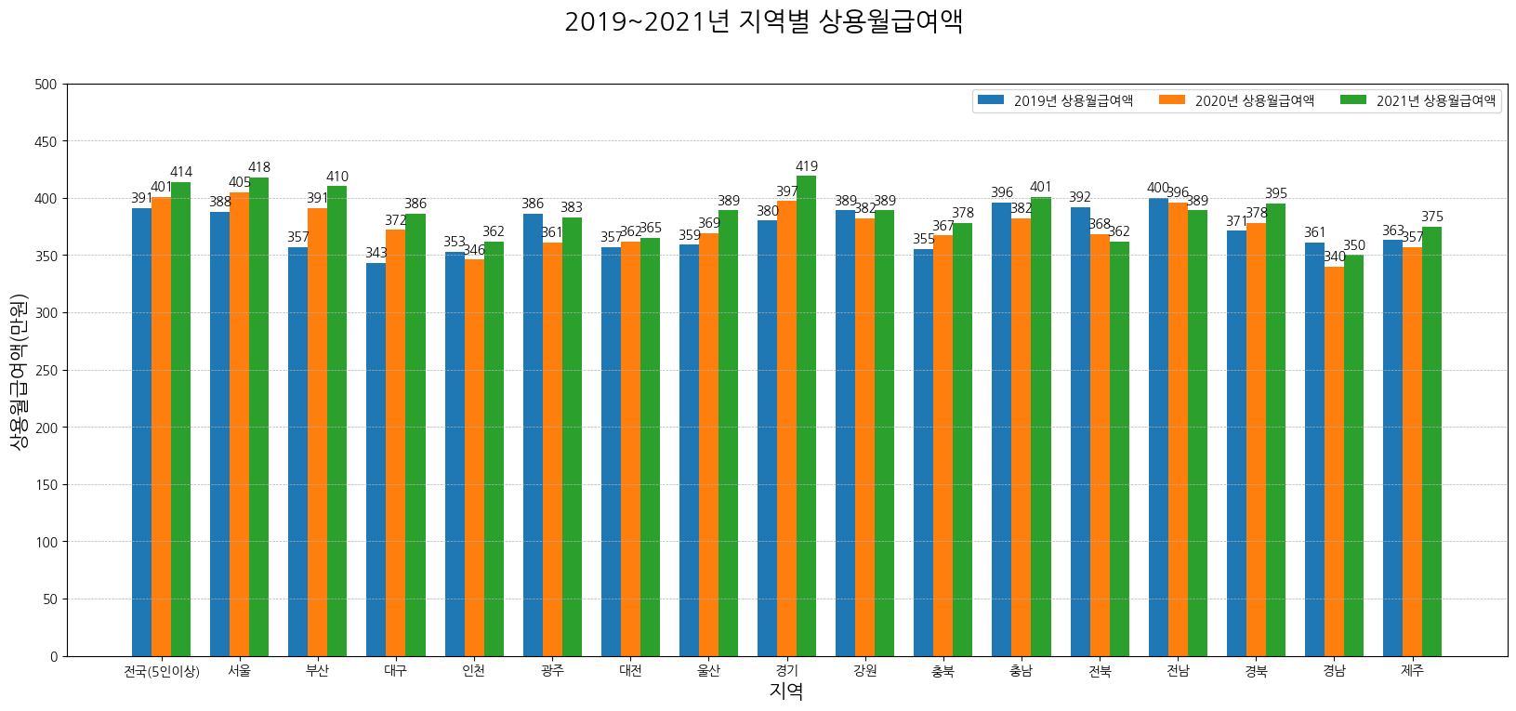
지역별 격차 원인 분석(노동생산성, 연봉, 근로일수)
출처: 행정구역(시도)/ 산업/규모별 임금 및 근로시간(상용근로자,상용근로자 5인이상 사업체) (moel.go.kr)

Slide 33
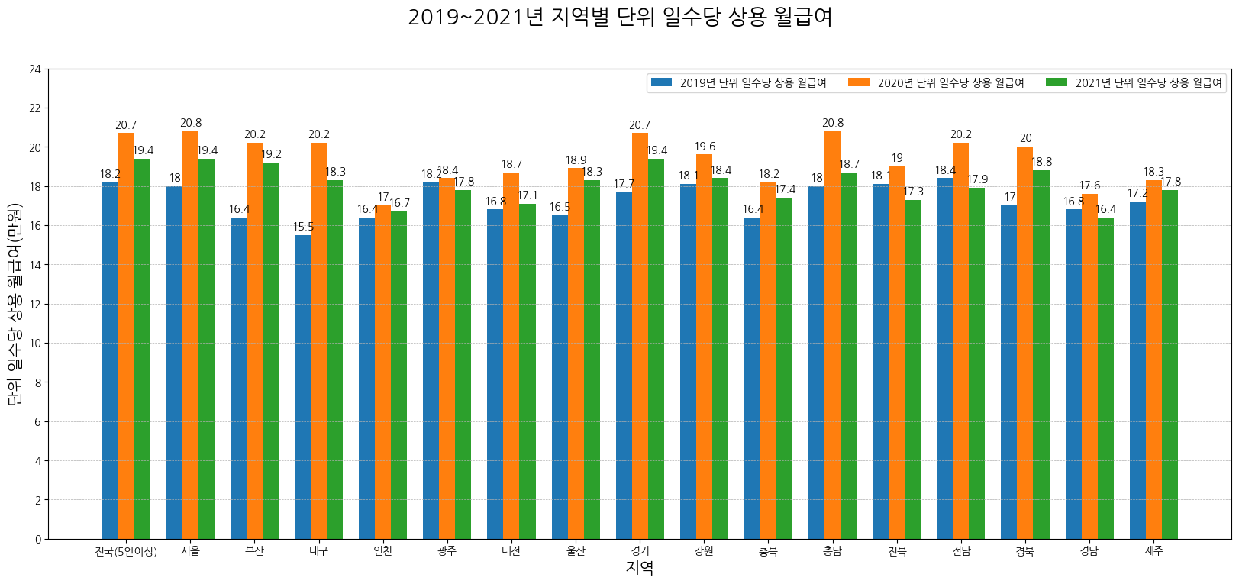
지역별 격차 원인 분석(노동생산성, 연봉, 근로일수)

Slide 34
지역별 격차 원인 분석(노동생산성, 연봉, 근로일수)
서울과 경기도의 단위시간당 임금은 타 지역보다 높습니다. 이것만 보면 노동생산성이 높은 곳의 급여 또한 높다고 볼 수 있습니다.
하지만 감소세를 보인 ‘대구‘, ’인천’, ’전남‘ 중 어느 쪽도 임금이 다른 지역보다 꾸준히 낮아지지도 않았고, 노동생산성이 낮은 지역이라도 임금이 높은 지역이 있을 수 있었습니다.
따라서 지방에 한해서 생각해 볼 때 임금 문제와는 다른 문제요인을 생각해 볼 수 있습니다.

Slide 35
3-3. 지역별 격차 원인 (경영 애로사항)
隘路事項
발표자 : 임소영
권역별로 살펴본
ICT 중소기업의
경영 애로사항

Slide 36
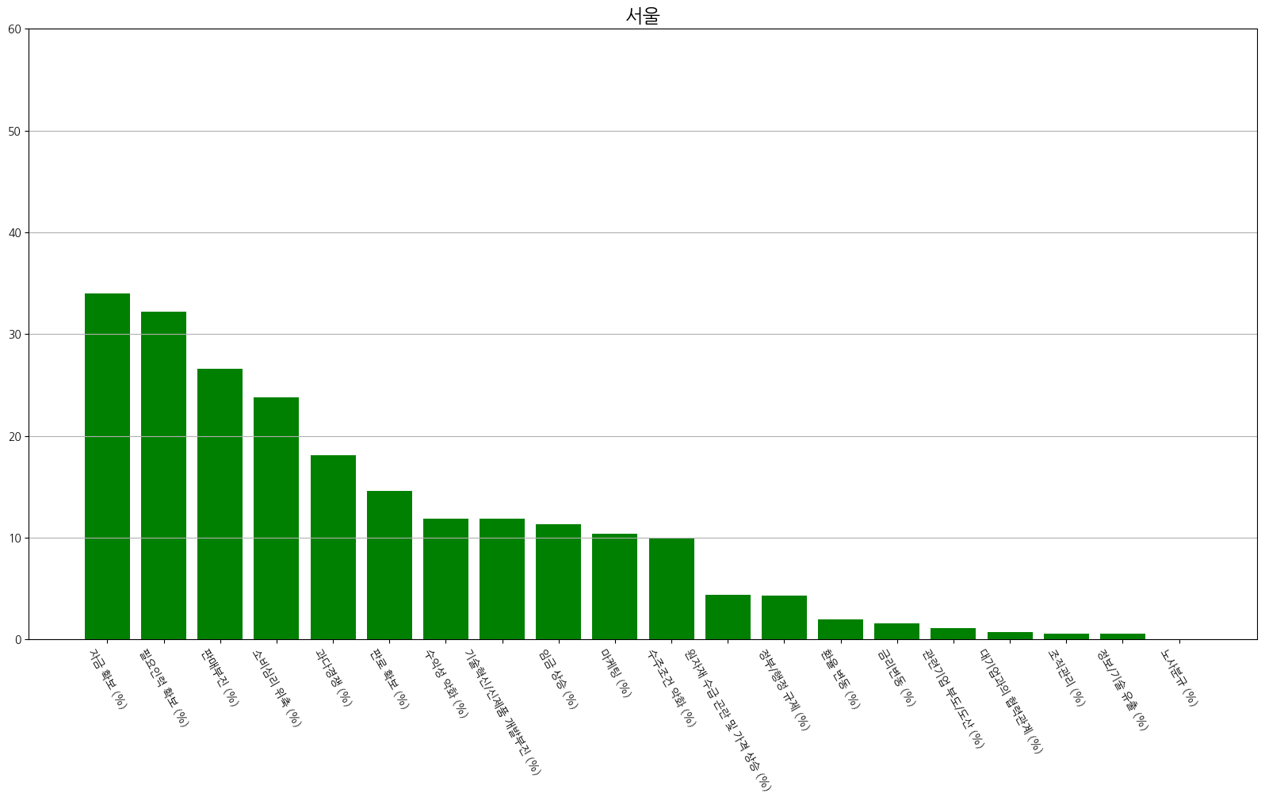
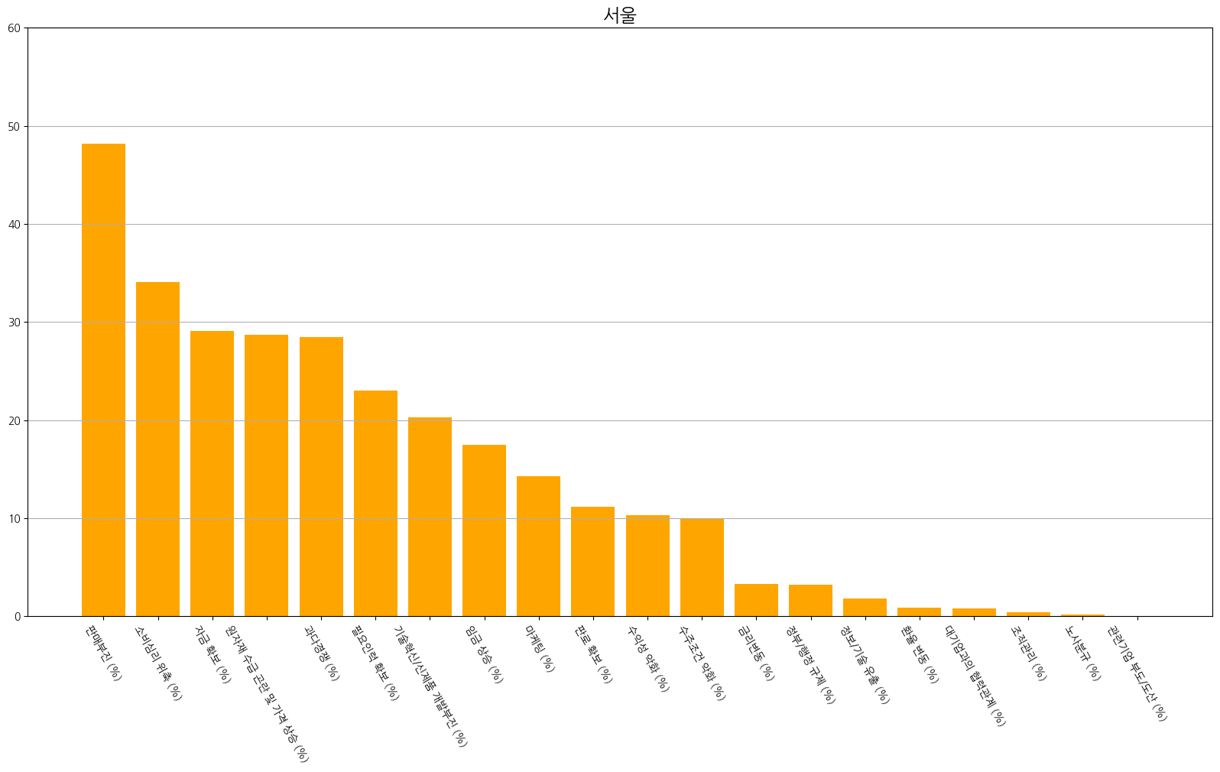
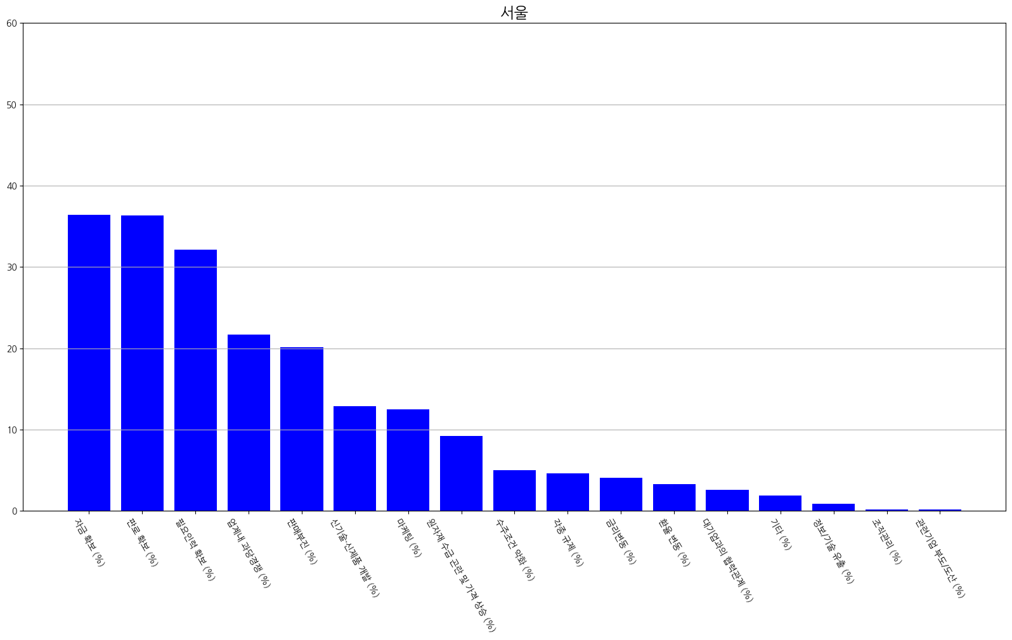
서울
서울의 경우 가장 큰 경영 애로사항이 매년 달라진다.
하지만 3개년을 종합했을 때 간접환경에서 경제적 요인이 가장 큰 애로사항으로 결론이 난다.
2019
자금 확보
2020
판매부진
2021
자금확보
판로확보

Slide 37
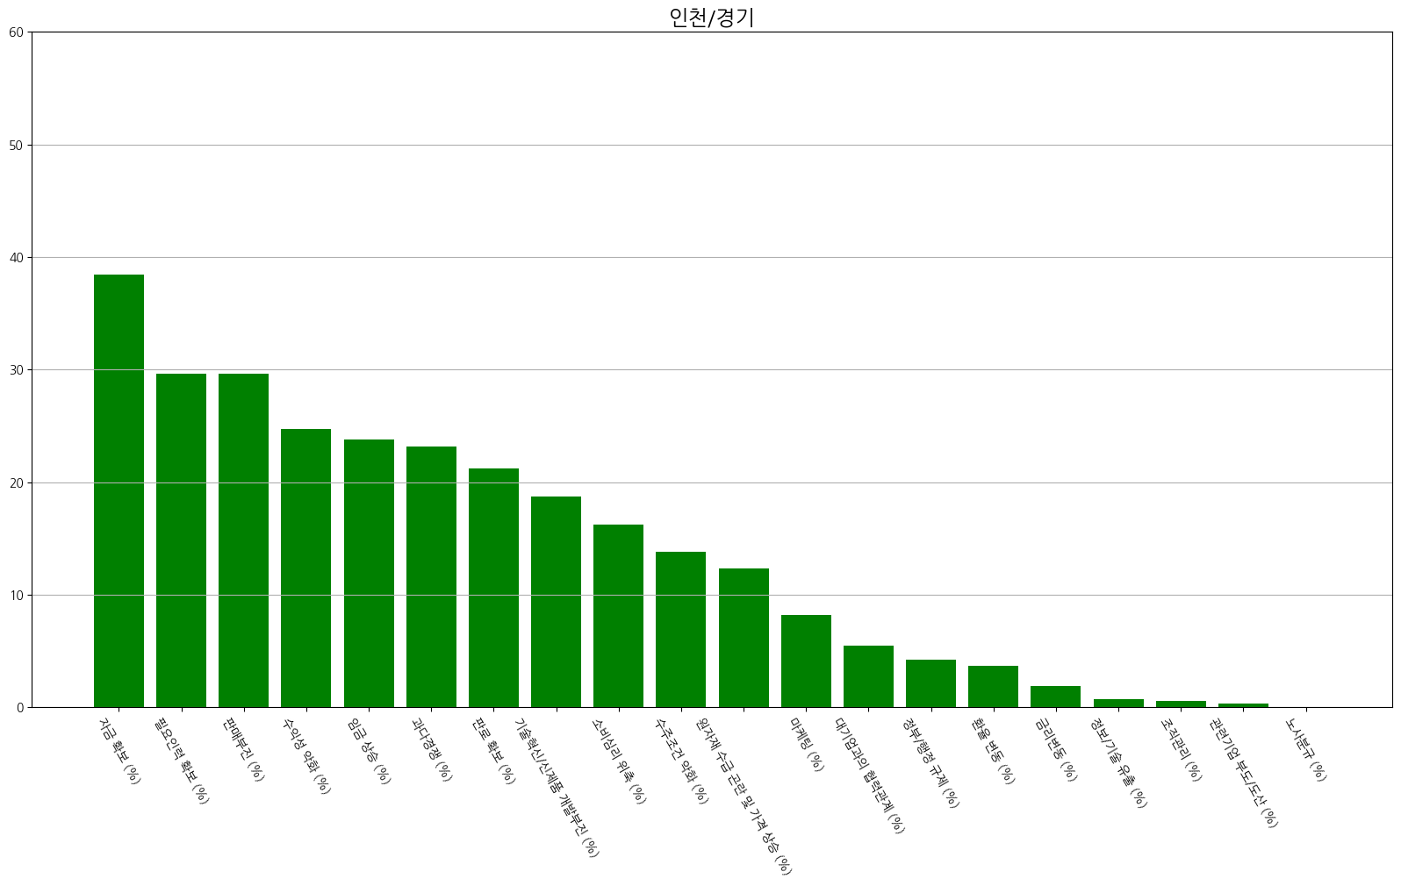
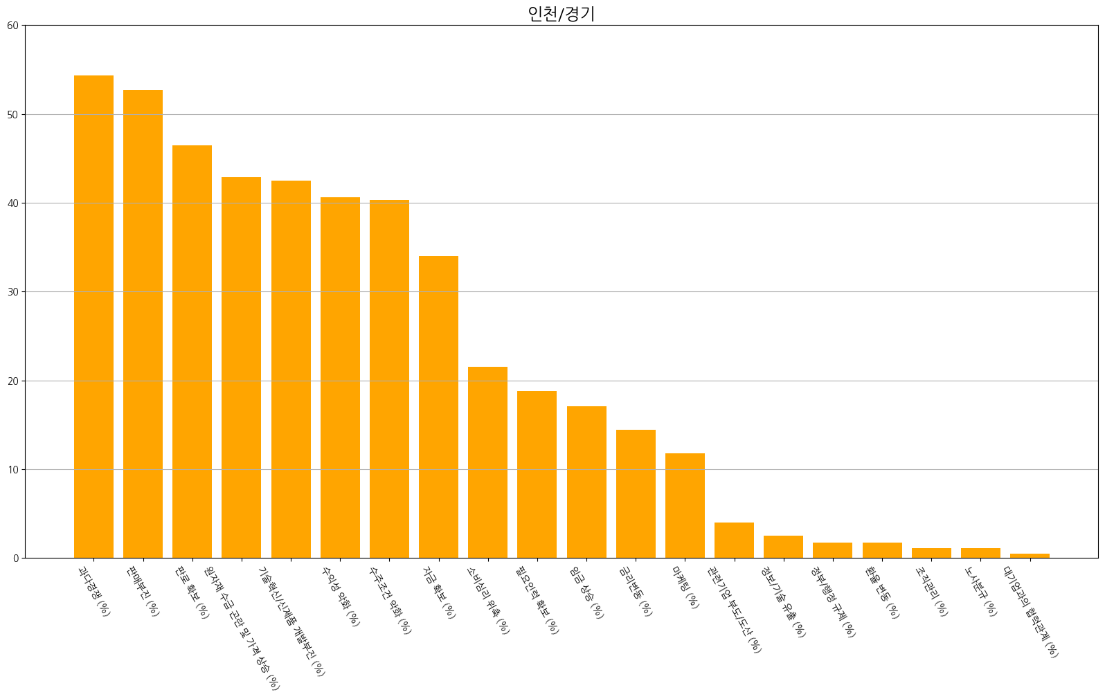
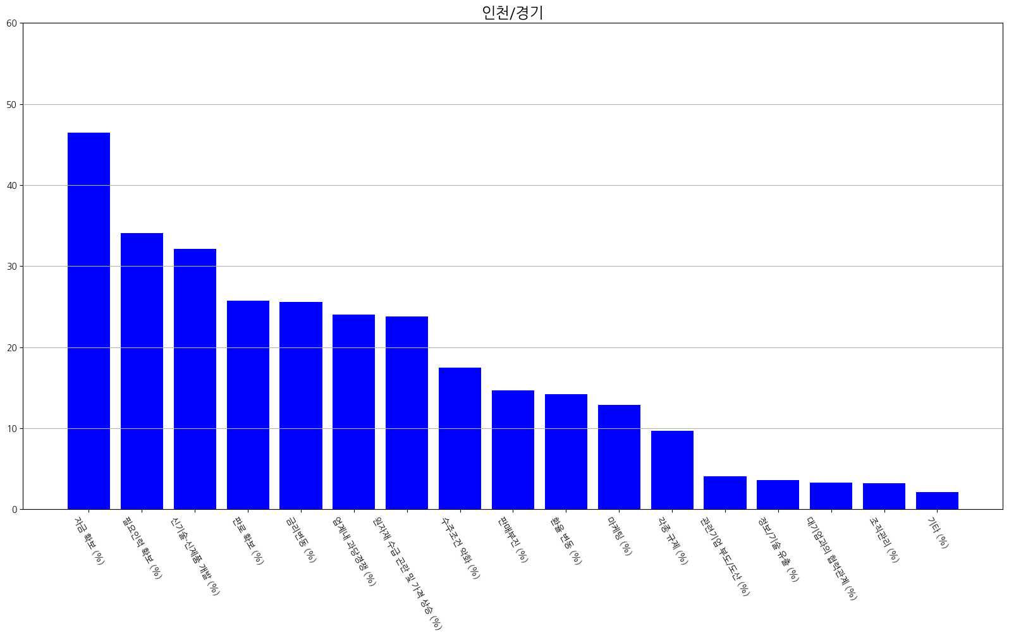
인천/경기
인천/경기 권역은 2019,2021년도에 간접환경에서 경제적 요인이 가장 큰 애로사항이 나왔으며
2020년에서는 직접환경내부에서 경쟁자가 가장 큰 애로사항이 나왔다.
2019
자금확보
2020
과다경쟁
2021
자금확보

Slide 38
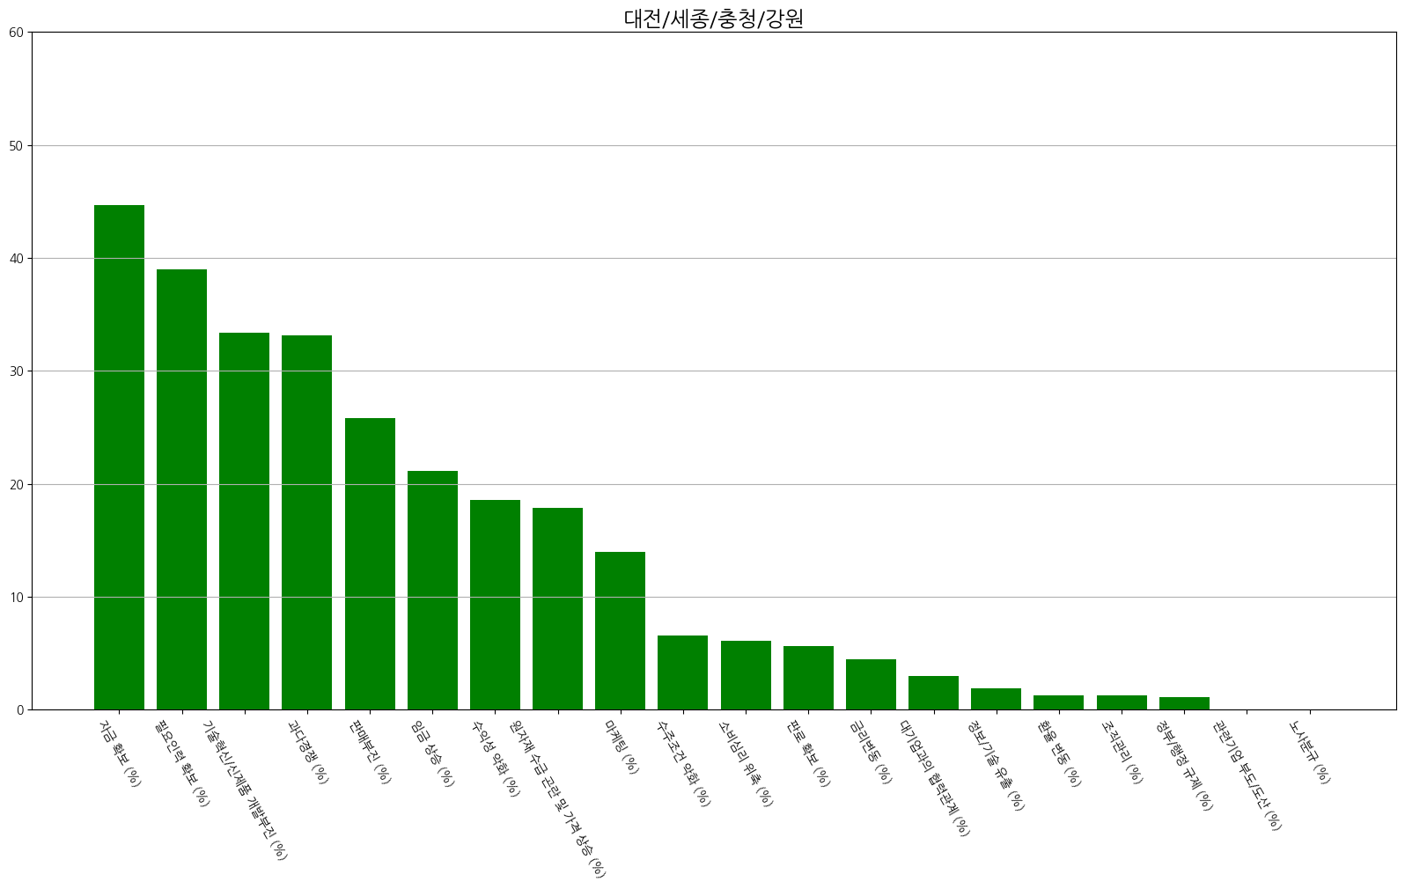
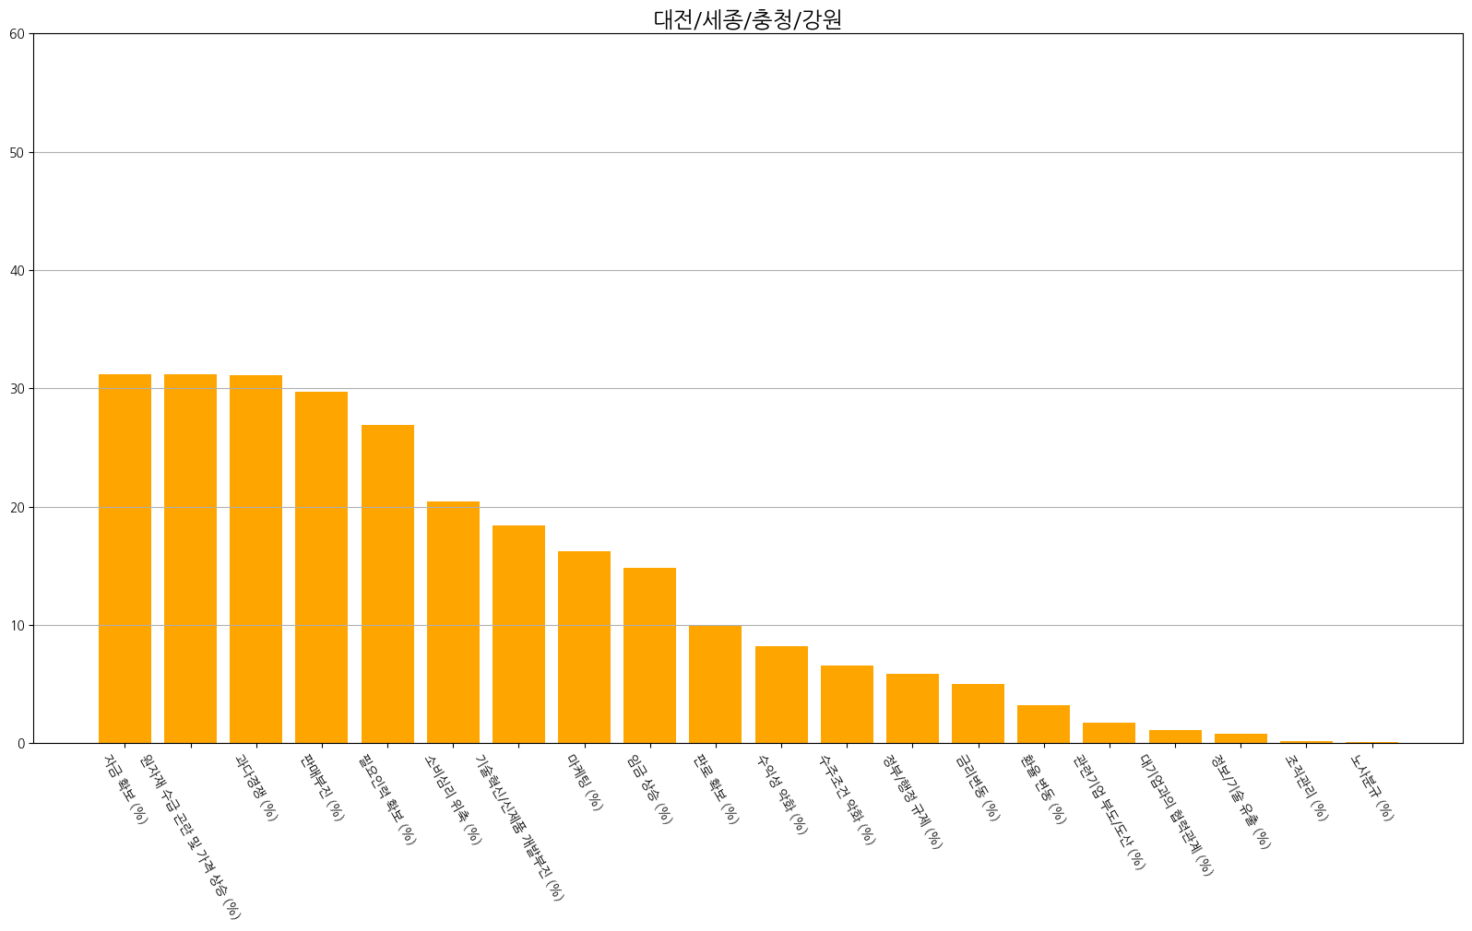
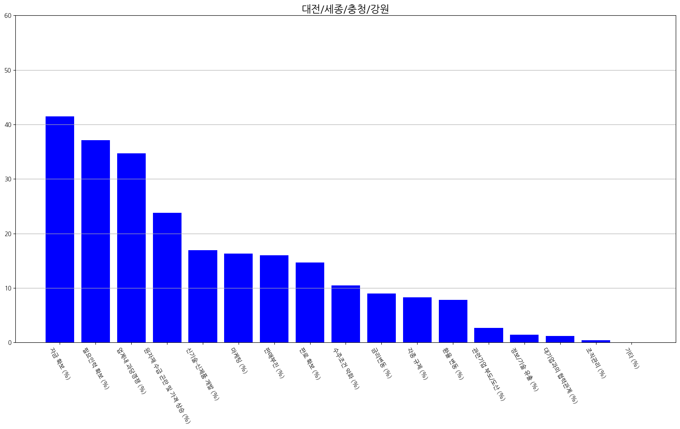
대전/세종/충청/강원
대전/세종/충청/강원의 경우 3개년 모두 자금확보가 가장 큰 경영 애로사항으로 뽑았다.
3개년 모두 간접환경 내 경제적 요인이 가장 큰 애로사항이 되었다.
2021
자금확보
2019
자금확보
2020
자금확보
원자재 수금 관련 및 가재 상승
과다 경쟁

Slide 39
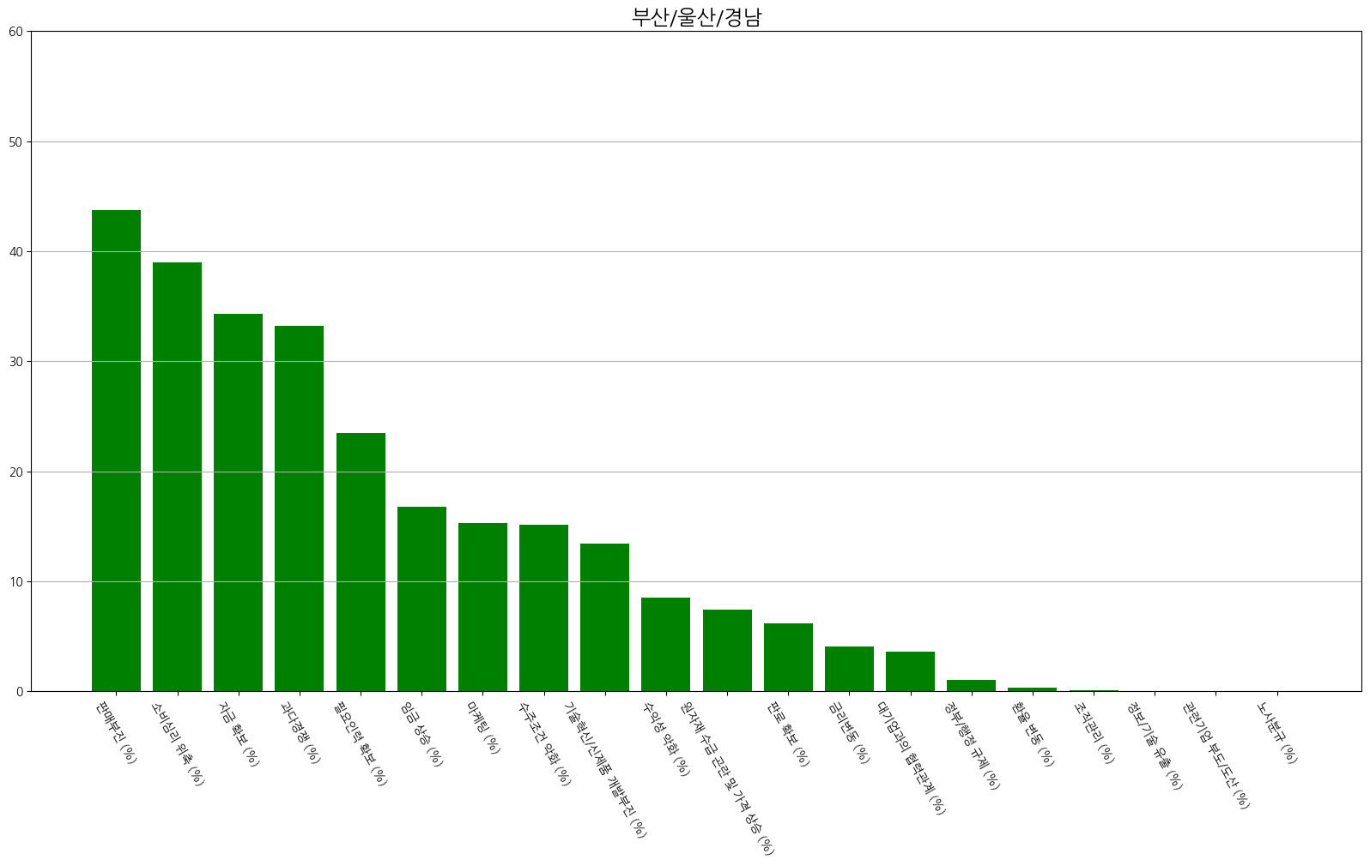
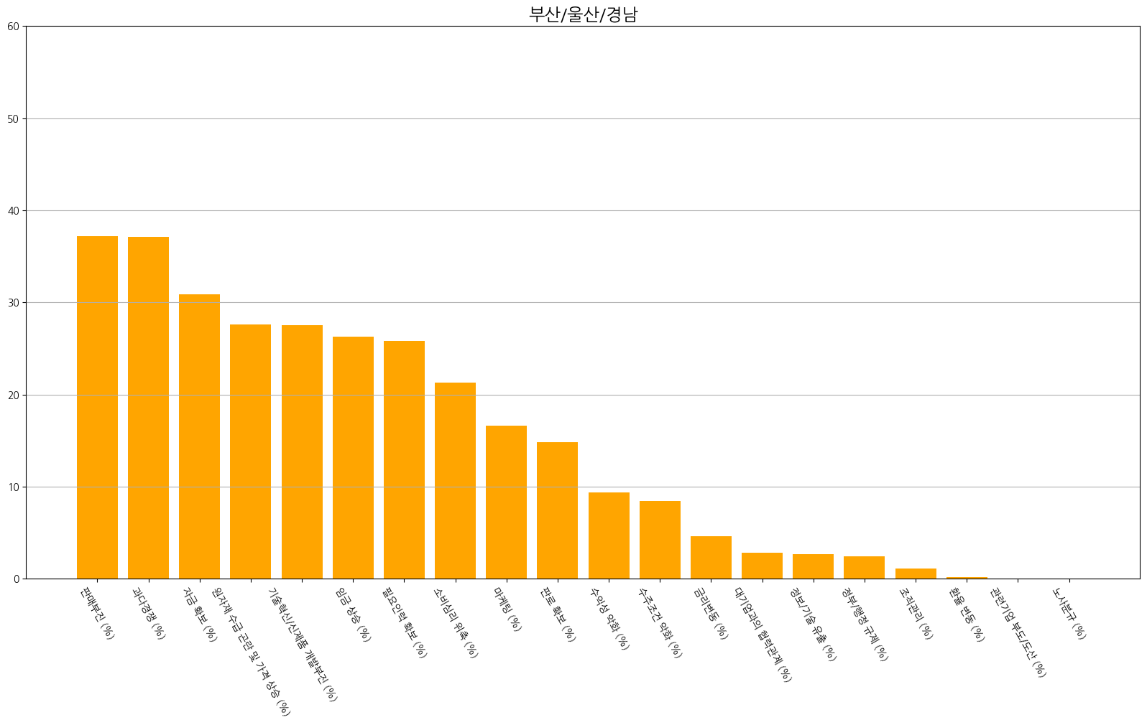
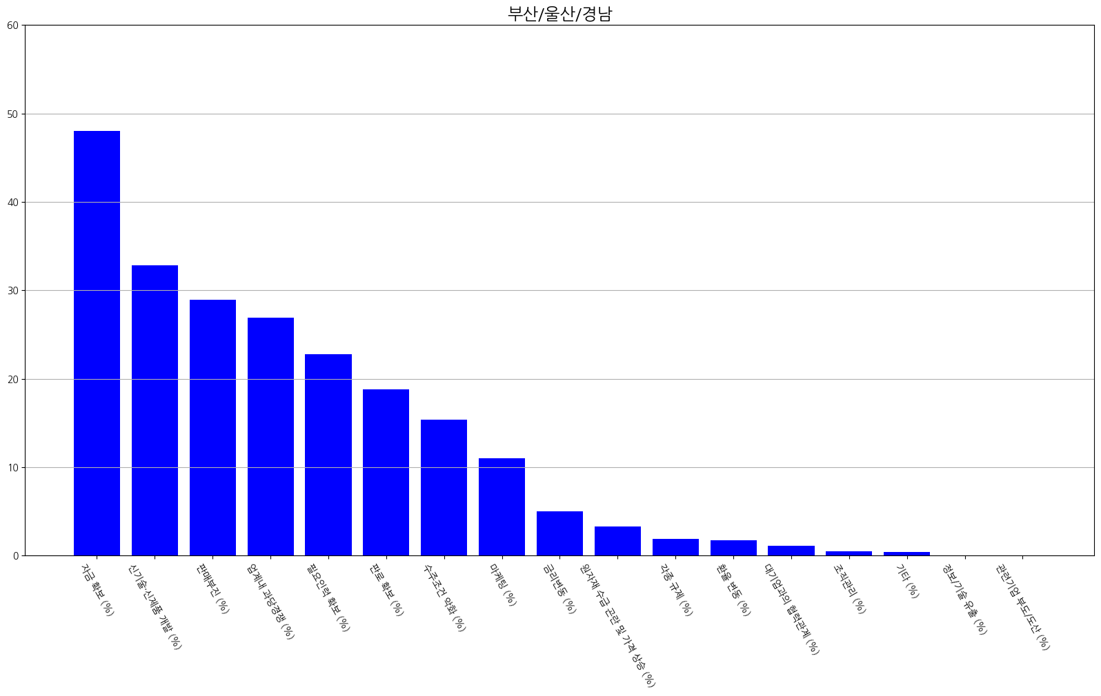
부산/울산/경남
부산/울산/경남 권역의 경우 3개년을 종합했을 때 판매부진을 가장 큰 경영 애로사항으로 뽑음
3개년을 종합했을 때 가장 큰 애로사항은 간접환경에서 경제적요인이다.
하지만 2차적으로 직접환경에서 경쟁자 부분도 고려해야한다.
2019
판매부진
2020
판매부진
과다경쟁
2021
자금확보

Slide 40
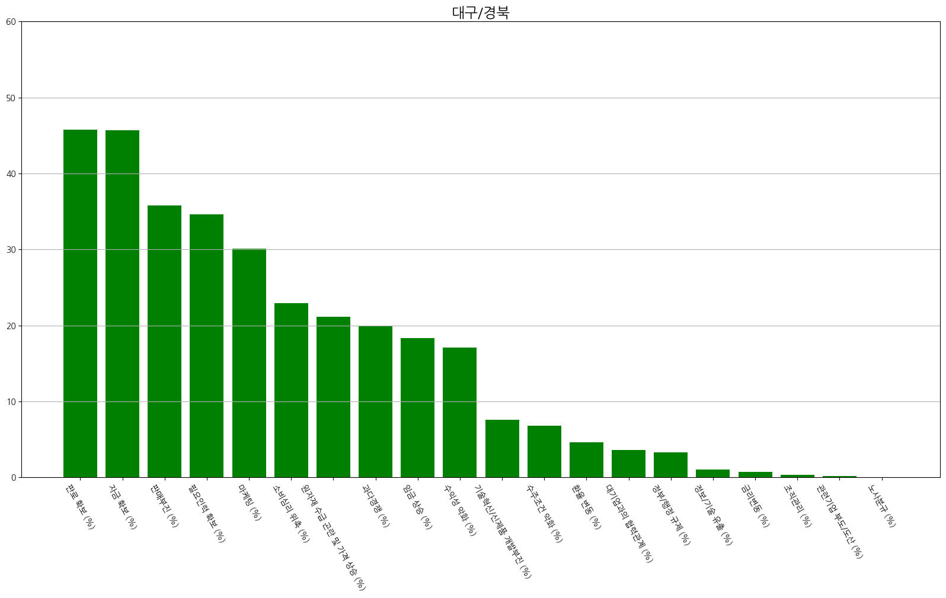

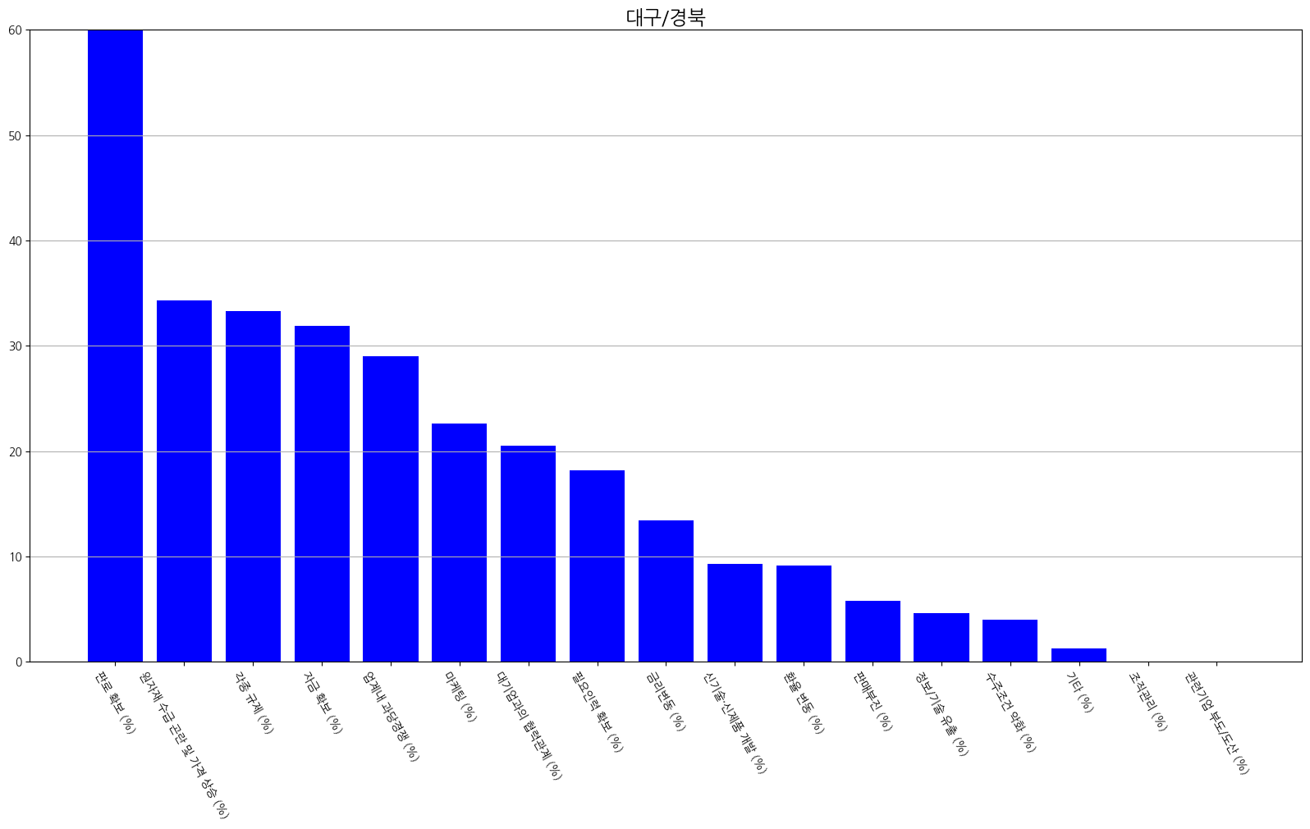
대구/경북
대구/경북의 경우 매년 가장 큰 경영 애로사항이 달라진다.
하지만 내림차순으로 정렬 후 경영 애로사항 TOP 3로 한번 더 고려해보았을 때
2019 – 판로확보, 자금확보, 판매부진
2020 – 판매부진, 자금확보, 과다경쟁
2021 – 판로확보, 원자재 수금 관련 및 가재 상승, 각종 규제
이는 결국 간접환경 내 경제적요인과 가장 관련되어 있음을 알 수 있다.
2019
판로확보
자금확보
2020
판매부진
2021
판로확보

Slide 41
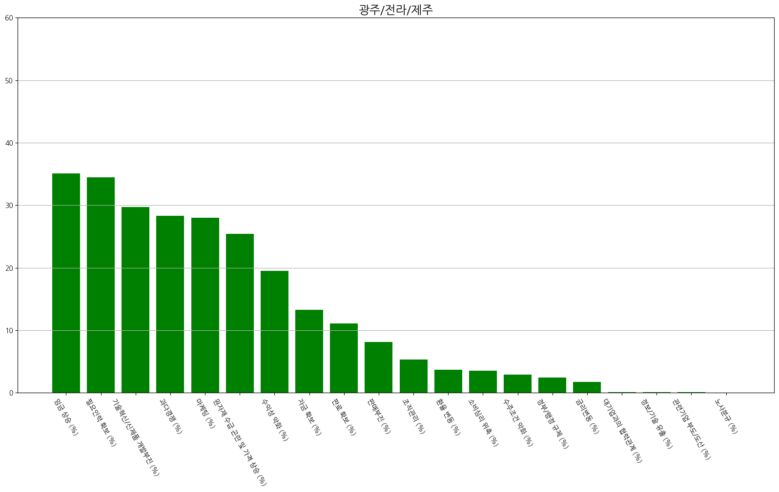
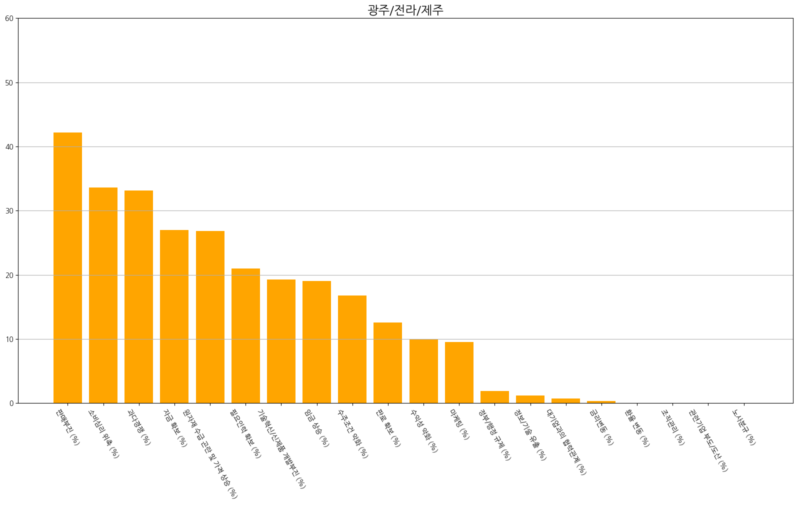
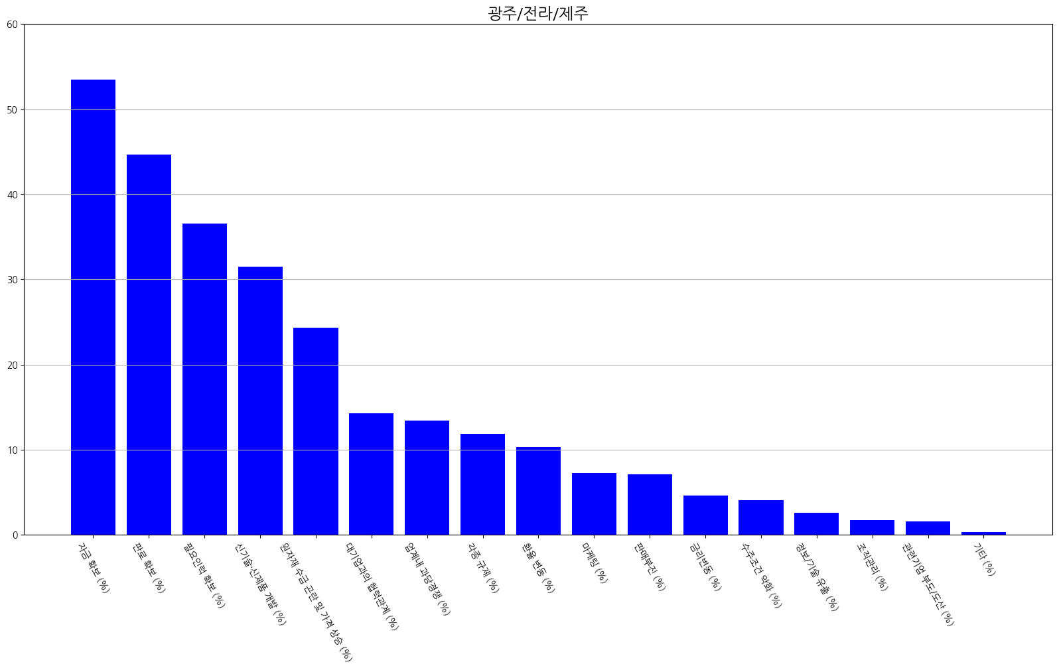
광주/전라/제주
광주/전라/제주의 경우 매년 가장 큰 경영 애로사항이 달라진다.
하지만 내림차순으로 정렬 후 경영 애로사항 TOP 3를 한번 더 고려해보았을 때
2019 – 임금상승, 필요인력 확보, 기술혁신/신제품 개발 부진
2020 – 판매부진, 소비심리 위축, 과다경쟁
2021 – 자금확보, 판로 확보, 필요인력 확보
이는 결국 하나의 환경에 애로사항이 집중된 것이 아님을 알 수 있다.
2019
임금상승
2020
판매부진
2021
자금 확보

Slide 42
요약해보자면,,
[경제적 요인]
서울
대전/세종/충청/강원
부산/울산/경남
대구/경북
간접환경
경제적요인
사회,문화적 요인
직접환경
소비자, 경쟁자
내부환경
주주
기술적요인
정치,법률적 요인
금융기관
지역사회, 정부
경영자
조직문화
종업원
[경쟁자]
인천/경기
부산/울산/경남
[그 외]
- 광주/전라/제주

Slide 43
IT 제조업은 경기도에 집중, IT 소프트웨어는 서울에 집중
그 쏠림을 대구로 이동할 수 없을까?
대구,경북의 경영 애로사항인
경제적 요인만이 유일한 해결책일까?

Slide 44
4. 결론 대구의 IT 분야의 발전을 위한 해결방향

Slide 45
지역 인구수와 산업 규모만이 비교할 수 없다. 서울과 경기는 인구수와 산업규모가 비례 지방은 비례하지 않음
경영
노동
인구
직장선택에서
서울은 임금이 영향 미침
지방은 임금만이 영향을 미치지 않음
대구, 경북 지역의
경영상 가장 큰 애로사항은
경제적 부분이다.
여러 요소들로 인해 서울, 경기도 집중이 나타난다.
다양한 분야에서의 전반적인 노력이 필요하다.

Slide 46
출처
ICT 통계포털 - 『지역별 IT산업 규모 통계』
(ICT 산업 - 지역별 통계 – 소재지별 생산 – 지역별 통계)
KOSIS - 『경영애로사항』
KOSIS - 『행정구역(시군구)별, 성별 인구수』
괜찮은 뉴스 - 『지역별 평균 급여』

Slide 47
감사합니다
팀 : 팀명 정할 시간에 자료찾자
이현길, 김동현
고우석, 임소영

